Slide 1
Реализация алгоритмов машинного обучения на основе компьютерной игры «2048»
Качков Дмитрий

Slide 2
Цель работы
Изучение различных алгоритмов машинного обучения, таких как, например, генетический алгоритм, алгоритм пчелиной колонии, алгоритм имитации отжига, алгоритм k ближайших соседей;
Создание обучающихся ботов, играющих в игру 2048, в основу которых положены различные алгоритмы машинного обучения;
Реализация удобного окружения для тестирования алгоритмов;
Анализ полученных результатов и последующее сравнение эффективности рассмотренных алгоритмов в рамках рассматриваемой задачи.

Slide 3
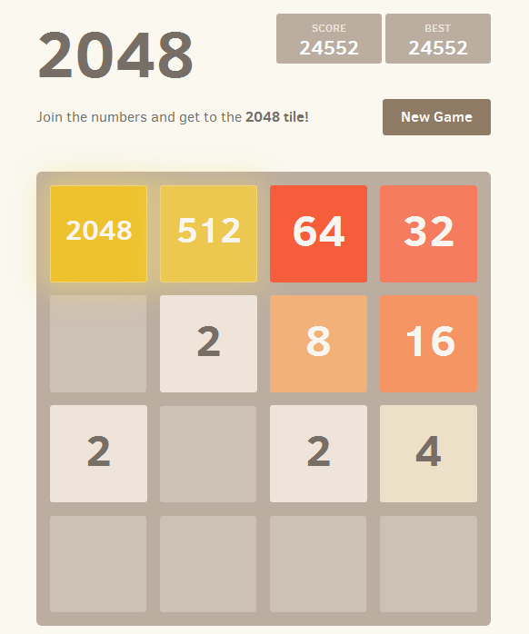
Игра 2048

Slide 4
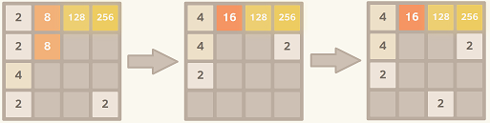
Пример хода

Slide 5
Вариации игры
игра на поле 3×3 или 5×5;
так называемая Advanced 2048, где добавлены тайлы «×2» и «×4», которые объединяются с любой плиткой, удваивая (учетверяя) её номинал;
Fibonacci, версия игры, в которой на тайлах указаны числа Фибоначчи, объединяются между собой те тайлы, на которых записаны последовательные числа Фибоначчи;
игра, в которой новый тайл появляется не случайно, а намереваясь максимально ухудшить позицию играющему.

Slide 6
Машинное обучение
Машинное обучение (Machine Learning) — обширный подраздел искусственного интеллекта, изучающий методы построения алгоритмов, способных обучаться, то есть улучшать свои показатели на основе сигналов о правильной или неправильной работе программы (обучение с учителем) либо обнаруживая закономерности во входных данных (обучение без учителя) .

Slide 7
Общая постановка задачи
Дано конечное множество прецедентов (объектов, ситуаций), по каждому из которых собраны (измерены) некоторые данные. Данные о прецеденте называют также его описанием. Совокупность всех имеющихся описаний прецедентов называется обучающей выборкой. Требуется по этим частным данным выявить общие зависимости, закономерности, взаимосвязи, присущие не только этой конкретной выборке, но вообще всем прецедентам, в том числе тем, которые ещё не наблюдались.

Slide 8
Типология задач
Обучение с учителем ;
Обучение без учителя;
Обучение с подкреплением;
Прочие.

Slide 9
Подходы к реализации алгоритмов
разбиение множества всех позиций на классы, каждый из которых содержит те и только те позиции, в которых оптимальным является определённый ход;
выделение некоторой стратегии, которой алгоритм придерживается на протяжении всей игры

Slide 10
Классификация позиций
Задача может быть решена, например, с применением метода ближайших соседей;
Сопряжена с трудностями, такими как необходимость построения обучающей выборки.

Slide 11
Построение стратегий
Введение ряда факторов, позволяющих оценить позицию;
Задача сводится к выбору коэффициентов, определяющих значимость того или иного фактора.

Slide 12
Построение стратегий
Другими словами, необходимо найти экстремум функции

Slide 13
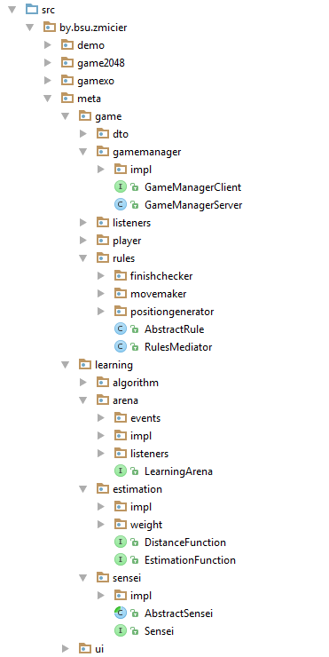
Собственный сервер

Slide 14
Генетический алгоритм
Результаты первого игрока, достигнутые с помощью различных алгоритмов
Алгоритм | Genetic | RandomCoeffs
Лучший результат | 31368 | 14104
Средний результат | 7324.3076 | 5052.317
Медиана | 7012 | 5388
Количество побед | 1 | 0

Slide 15
Генетический алгоритм
Итоговая позиция в победной партии
2 | 1024 | 4 | 2
4 | 2 | 8 | 64
16 | 256 | 32 | 4
2 | 4 | 16 | 2048

Slide 16
Генетический алгоритм
Результаты второго игрока, достигнутые с помощью различных алгоритмов
Алгоритм | AngryGenetic | KindGenetic | Random
Лучший результат первого игрока | 1372 | 6860 | 3568
Средний результат первого игрока | 420.1439 | 2858.693 | 1082.1778
Медиана | 400 | 2788 | 1048
Количество побед первого игрока | 0 | 0 | 0

Slide 17
Алгоритм ближайших соседей
Результаты первого игрока, достигнутые с помощью различных алгоритмов
Алгоритм | kNN | Genetic | RandomCoeffs | Random | Corner
Лучший результат | 12764 | 31368 | 14104 | 3568 | 8968
Средний результат | 3519.8833 | 7324.3076 | 5052.317 | 1082.1778 | 2678.042
Медиана | 2916 | 7012 | 5388 | 1048 | 2612
Количество побед | 0 | 1 | 0 | 0 | 0

Slide 18
Текущие результаты
В ходе проделанной работы:
изучены различные подходы к задачам машинного обучения, исследованы различные методы и алгоритмы;
более подробно исследованы алгоритм ближайших соседей и генетический алгоритм;
исследована игра 2048, а также некоторые её вариации;
сформулирована задача о применении алгоритмов машинного обучения к логической игре 2048, определены основные приёмы её решения;
реализован гибкий настраиваемый сервер для произвольных игр; полностью разработана игра 2048, заложены правила основной игры и предоставлена возможность расширения функционала;
реализованы и протестированы некоторые примитивные алгоритмы, представлены соответствующие результаты;
реализованы два искусственных интеллекта, играющих в 2048, основанных на алгоритмах машинного обучения, исследованы их преимущества и недостатки.

Slide 19
Спасибо за внимание

